Slide 1
第11章 字元與字串
本章重點
11-1 字元的宣告
11-2 字串的宣告

Slide 2
學習地圖
在本章中，我們將針對字元與字串的宣告與使用進行實例探討，同時針對各種常用的字元函式及字串函式，會以程式實作為各位示範。同時，關於字元、字元陣列與字串三者間有何不同，我們也有詳細的說明。

Slide 3
底下是本章各節的學習重點條列說明：
小節名稱 | 摘要重點說明
第1節 字元的宣告與處理 | 了解字元、字元陣列與字串的差異 字元宣告與字元函式的應用
第2節 字串的宣告與處理 | 字串建立與內容指定 字串輸入 字串的運算與比較 字串成員函式

Slide 4
11-1字元的宣告
所謂字元是由單引號所括住的單一字母、數字或符號，例如：’x’、’1’、’^’等。
由於C++語言中並沒有為字串設置一個資料型別，所以在C++中要表達字串，就必須以字元陣列來表示，也就是說，字元陣列是將多個字元集合起來用來表示字串，不過字元陣列與字串之間仍有些微差異，請看以下的說明。

Slide 5
字元、字元陣列與字串
上面提到字元是由單引號所括住的單一字母、數字或符號，如果我們將單引號改用雙引號，則該字元就會變作字串。
簡單的說，例如’A’是字元；而“A”就是字串。兩者間的主要差別是，雙引號的字串”A”會在單引號的字元’A’在字串的最後，再補上一個結束字元’\0’(Null字元)。

Slide 6
例如要以字元陣列的方式儲存字串，必須使用底下的方式定義：
以這種方式定義的字元陣列，才是C++程式可以正確處理的字串。
char Str_1[]={‘A’,’\0’}; //加入’\0’字元

Slide 7
字元宣告與函式
在C++中，關於字元判斷的相關函式是由標準函式庫內的<ctype.h>標頭檔所提供的。其用途用來進行字元運算，例如將字元由大寫轉成小寫或是否為空白字元等相關函式。
事實上，無論您是使用哪一種函式來進行字元判斷，您都必須要將標頭檔<ctype.h>引至程式碼中才可以使用。<ctype.h>標頭檔所提供的函式如下表所示：

Slide 8
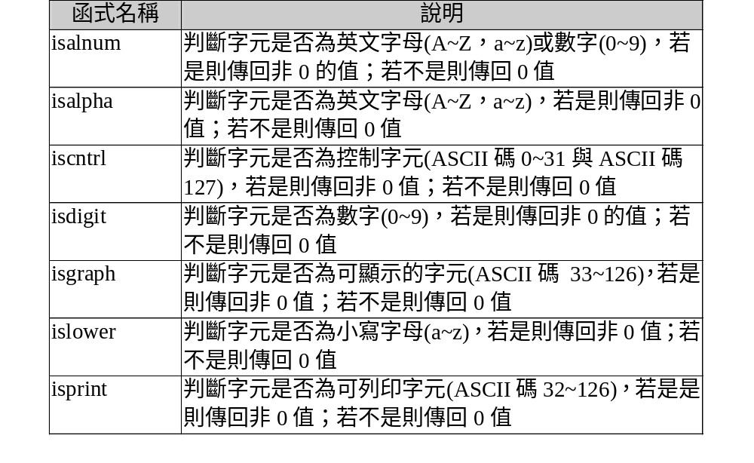

Slide 9
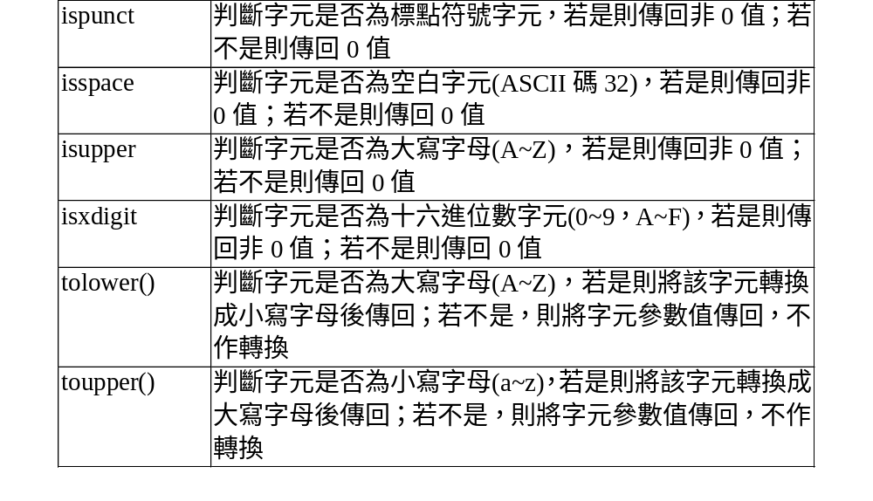

Slide 10
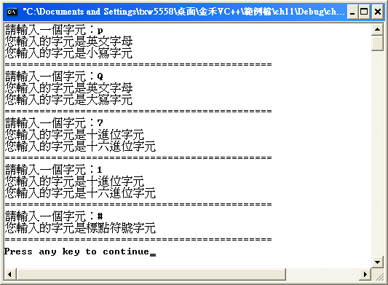
參考範例程式:ch11_01.cpp
執行結果

Slide 11
程式解析
第6行：一定要將標頭檔<ctype.h>在程式碼中引用。
第15~36行：使用for迴圈來輸入四種不同的字元，並使用if敘述句來判斷字元是否為字母、大小寫、十進制或十六進制等字元。

Slide 12
11-2字串的宣告
在C++中，並沒有所謂的「字串」資料型別，其實字串是由一連串的「字元」資料型別所組成的，換言之，字串是字元的陣列，並且以「\0」字元來作為結束字元。

Slide 13
建立字串
要建立字串就是要建立一個資料型別為「字元」的陣列，如下列所示：
在上述程式碼中，當我們要建立字串時，首先要建立資料型別為char的字元陣列，然後再指定它的初值。如果您是使用下列格式來建立字串時：
char st1[]="This is a Test!";
char st1[26];
st1="1234567";

Slide 14
在上述程式碼中，當您編譯此程式時，會發生如下列所示的錯誤訊息：
會發生錯誤訊息是因為您無法直接指定字串常數值給陣列。
error C2440: '=' : cannot convert from 'char [8]' to 'char [26]'

Slide 15
使用C++所提供的標頭檔<string>，然後選擇使用下列其中一種格式來指定字串值：
(1) string s1;
(2) string s2("1234567");
(3) string s1="1234567";
(4) string s1(s2);
(5) string s1("1",3);
(6) string s1(s2,1,4);

Slide 16
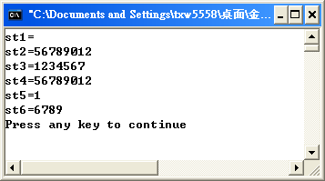
我們將以範例程式為各位說明各種函數的用途。
參考範例程式:ch11_02.cpp
執行結果

Slide 17
程式解析
第6行：務必要將標頭檔<string>引用至程式碼中。
第13~21行：宣告並指定字串變數。
第24~29行：將每一個字串變數值顯示在螢幕上。

Slide 18
輸入字串
當我們將字串變數建立完成後，除了可以直接指定它的初值之外，還可以透過輸入的方式將值指定給字串變數。這時需要使用getline函式來完成，其使用格式如下所示：
其中，cin是指由鍵盤輸入並讀取字串內容，getline函式會將由鍵盤所輸入的資料指定給您所指定的字串變數。
getline(cin,字串物件)

Slide 19
字串運算
二字串間的比較，一般在C++中常用的字串運算如表所示：
運算符號 | 說明
+ | 將字串進行串接
= | 指定字串內容給字串
== | 可用來判斷二字串內容是否相等
+= | 將字串進行連接並指定字串內容
!= | 可用來判斷二字串內容是否不相等
< | 可用來判斷字串內容是否小於另一字串內容
<= | 可用來判斷字串內容是否小於等於另一字串內容
> | 可用來判斷字串內容是否大於另一字串內容
>= | 可用來判斷字串內容是否大於等於另一字串內容
[] | 註標

Slide 20
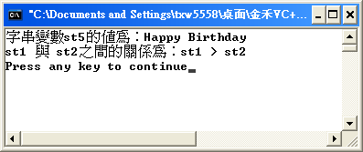
參考範例程式:ch11_03.cpp
執行結果
程式解析
第20行：使用「+」運算子將字串變數st3 及st4進行連接，並將連接後的內容再指定給字串變數st5。
第24~27行：使用「>」運算子與「if」敘述句來判斷字串變數st1及st2之間的大小。

Slide 21
字串成員函式
C++中，標頭檔<string>內還包含了一些用來處理字串的函式，這些函式提供一些我們平常針對字串會使用的功能。
例如字串複製、字串內容對換、字串搜尋或者是取得字串長度的大小等相關函式，如此一來，我們就不需要針對一些比較常用的功能自行建立函數。

Slide 22
標頭檔<string>內所提供的成員函式如下表所示：
成員函式 | 說明
s1.append(s2) | 將字串s1及s2進行連接
s1.assign(s2) | 將字串s2的內容指定給字串s1
s1.at(s2) | 取得字串s2在字串s1的位置
s1.capacity() | 取得字串s1的容量
s1.clear() | 將字串s1內容清除
s1.compare(s2) | 比較字串s1與s2
s1.erase(start,length) | 自字串s1的start位置開始，清除length個長度的內容

Slide 23
s1.find(s2) | 自字串s1中搜尋符合字串s2的內容
s1.insert(start,s2) | 自字串s1的start位置開始插入字串s2內容
s1.length() | 取得字串s1的長度
s1.replace(start,length,s2) | 將字串s1的內容自start位置開始算起，取length長度，以s2字串內容來取代
s1.size() | 取得字串的大小
s1.substr(start,length) | 尋找部份字串內容，其中start表起始位置，length表字串長度
s1.swap(s2) | 將字串s1及s2內容對換

Slide 24
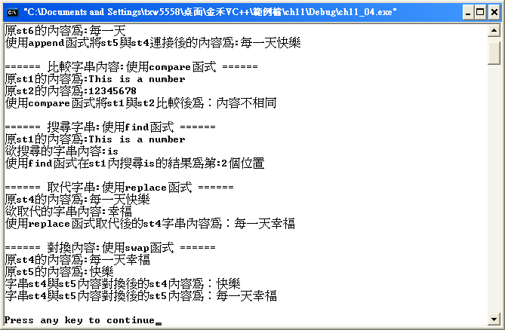
參考範例程式:ch11_04.cpp
執行結果

Slide 25
程式解析
第6行：在程式碼中引用標頭檔<string>，以便進行字串相關的處理。
第22~62行：分別使用字串相關函式來處理指定、連接、比較、搜尋以及取代等相關動作，並將執行結果顯示在螢幕上。

